Slide 1




[AoS] Area Of Shape Program
……….…………….
6530300066
นางสาวชนนิกานต์ คินขุนทด
03603112-65 หลักการโปรแกรมเบื้องต้น II
อาจารย์กุลวดี สมบูรณ์วิวัฒน์
ปีการศึกษา 2565

Slide 2
Intro ทำไมถึงสร้างโปรแกรมนี้?
AoS???
การคำนวณพื้นที่เรขาคณิตถือเป็นการคำนวณที่ใช้บ่อยและพบเห็นได้ง่ายในชีวิตประจำวัน
ถึงแม้ว่าการคำนวณพื้นที่รูปเรขาคณิตจะมีสูตรการคำนวณที่ไม่ยาก แต่ส่วนใหญ่การคิดคำนวณเกี่ยวกับพื้นที่มักจะมีตัวเลขและมีค่าที่มีทศนิยมหลายตำแหน่ง ดังนั้นการคิดคำนวณด้วยตนเองอาจเกิดความผิดพลาดและความคาดเคลื่อนของค่าที่คำนวณออกมาสูง และความถูกต้องแม่นยำของข้อมูลก็ถือเป็นสิ่งสำคัญของการทำงานเป็นอย่างมาก ผู้จัดทำได้เล็งเห็นถึงปัญหาเหล่านี้ จึงได้จัดทำโปรแกรม AoS หรือ โปรแกรม Area Of Shape ขึ้น โดยเป็นโปรแกรมสำหรับคำนวณพื้นที่รูปเรขาคณิต ผู้จัดทำได้เขียนโปรแกรมด้วยภาษา javascript โดยใช้โปรแกรม Atom ในการเขียน ภายในโปรแกรมจะประกอบไปด้วย
การหาพื้นที่รูปสี่เหลี่ยม รูปสามเหลี่ยม และรูปวงกลม และยังมีการเพิ่มการคำนวณเปลี่ยนหน่วย จากตารางเซนติเมตรเป็นตารางเมตร ตารางเซนติเมตรเป็นตารางนิ้ว และเปลี่ยนจากตารางนิ้วเป็นตารางเซนติเมตรอีกด้วย เพื่อเพิ่มประสิทธิภาพในการคำนวณ ช่วยประหยัดเวลา และเพื่อให้ผู้ใช้งานใช้งานได้อย่างสะดวกรวดเร็ว

Slide 3
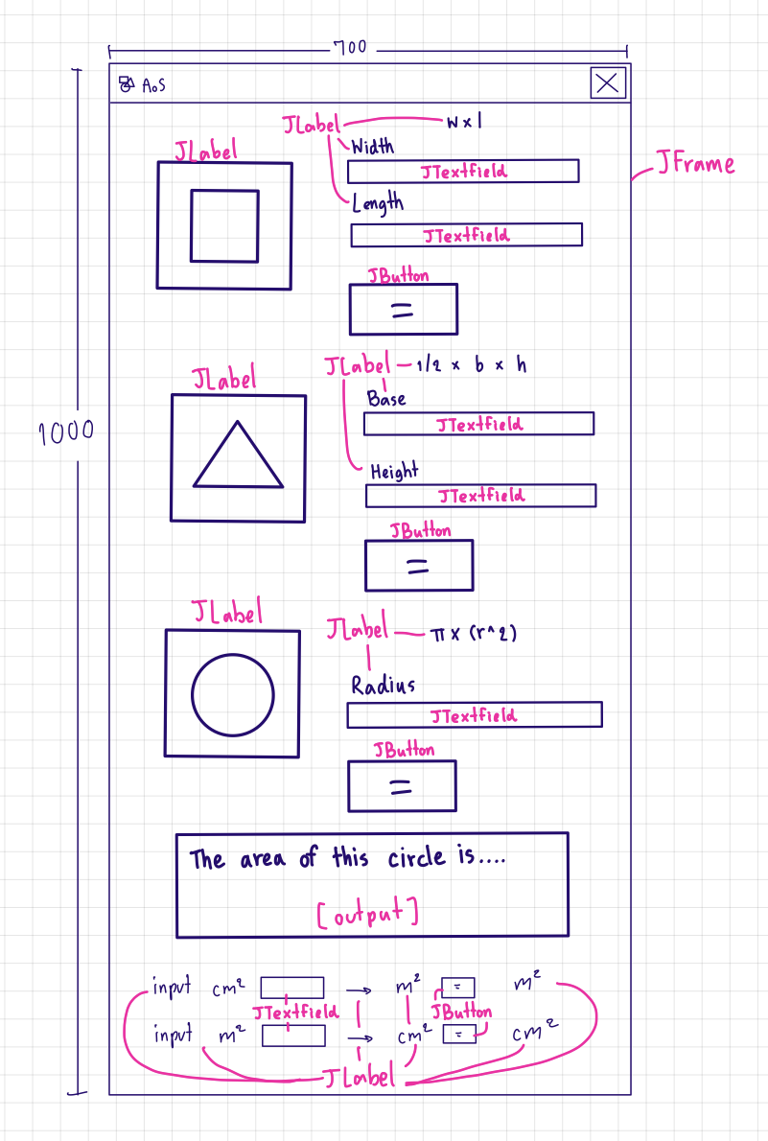
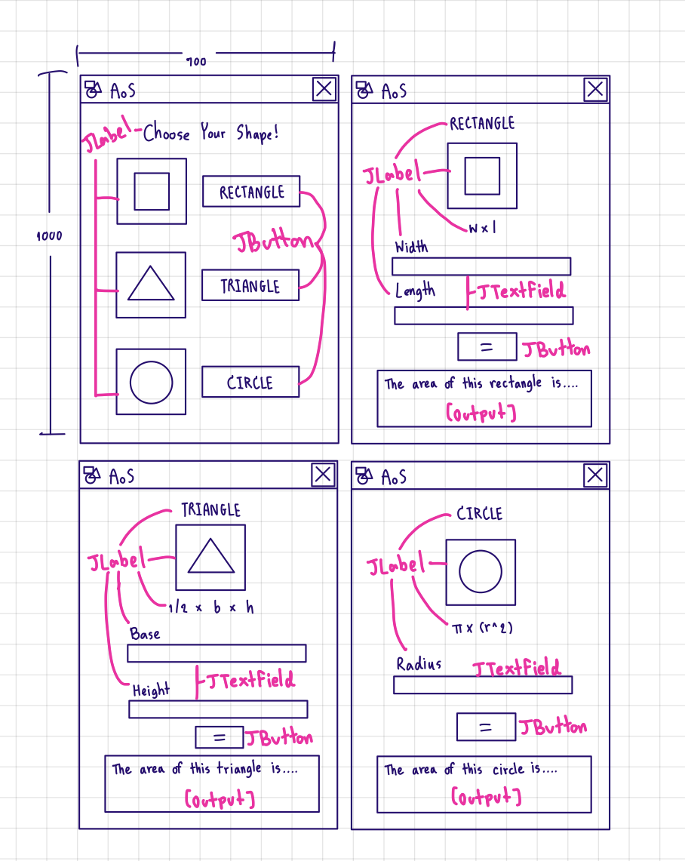
แนวคิดการออกแบบ
แนวคิดการออกแบบส่วนติดต่อกับผู้ใช้งาน มีการออกแบบ User Interface ที่มีรูปแบบเข้าใจง่าย สบายตา และสะดวกต่อการใช้งาน โดยมีแบบร่าง ดังนี้
แบบร่างที่ 1
แบบร่างที่ 2

Slide 4
แบบร่างที่ 1

Slide 5
แบบร่างที่ 2

Slide 6
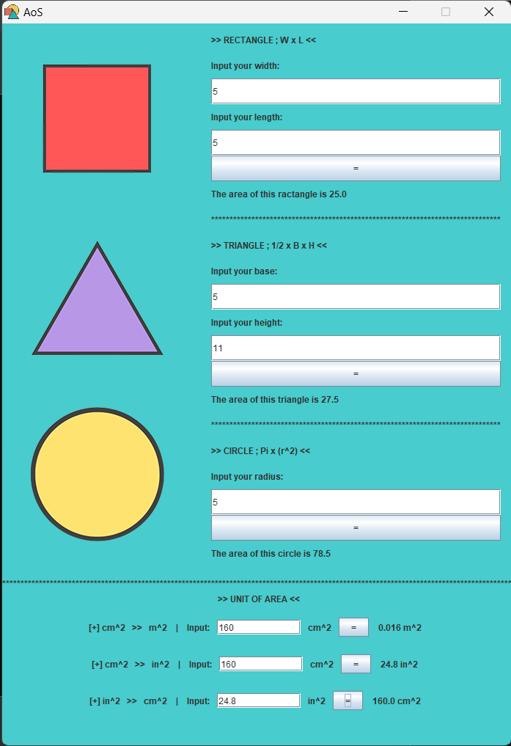
AoS Program

Slide 7
Class diagram
AoSTestGUI
+w:Double
+l:Double
+areaR:Double
+b:Double
+h:Double
+areaT:Double
+r:Double
+areaC:Double
+cm:Double
+M2:Double
+cm2:Double
+In2:Double
+in:Double
+Cm:Double
+font:Font
+frame: JFrame
+picPanel:JPanel
+Panel:JPanel
+tPanel:JPanel
+Panel1:JPanel
+Panel2:JPanel
+Panel3:JPanel
+lPicR:JLabel
+lPicT:JLabel
+lPicC:JLabel
+labelR:JLabel
+labelR1:JLabel
+labelR2:JLabel
+resultR:JLabel
+labelB:JLabel
+labelT:JLabel
+labelT1:JLabel
+labelT2:JLabel
+resultT:JLabel
+labelB1:JLabel
+labelC:JLabel
+labelC1:JLabel
+resultC:JLabel
+labelB2:JLabel
+labelU:JLabel
+labelU1:JLabel
+labelU2:JLabel
+resultM2:JLabel
+labelU3:JLabel
+labelU4:JLabel
+resultIn2:JLabel
+labelU5:JLabel
+labelU6:JLabel
+resultCm2:JLabel
+width:TextField
+length:TextField
+base:TextField
+height:TextField
+radius:TextField
+cm1:TextField
+Cm2:TextField
+in1:TextField
+buttonR:JButton
+buttonT:JButton
+buttonC:JButton
+buttonM2:JButton
+buttonIn2:JButton
+buttonCm2:JButton
+imageIcon:ImageIcon
+picR:ImageIcon
+picT:ImageIcon
+picC:ImageIcon
+main(String[] args):Void
+actionPerformed():Void

Slide 8
Flow chart

Slide 9
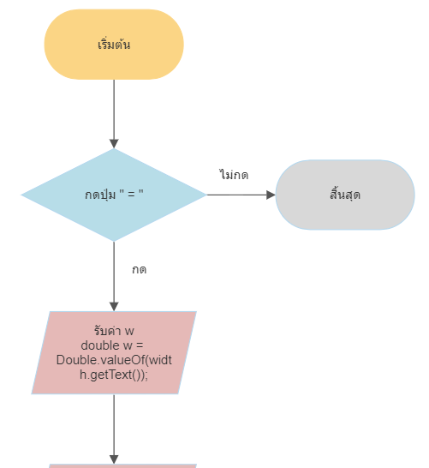
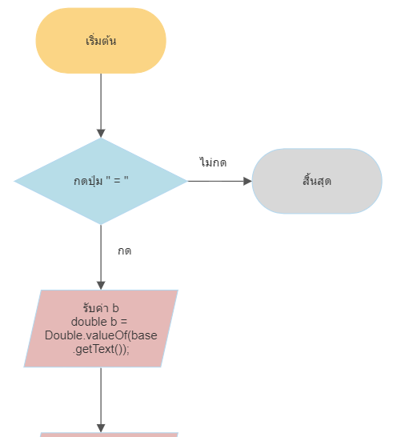
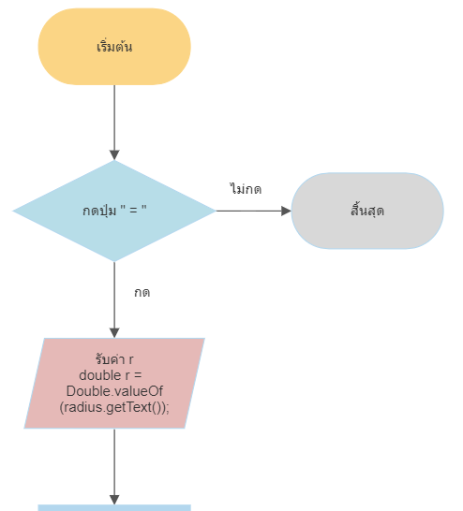
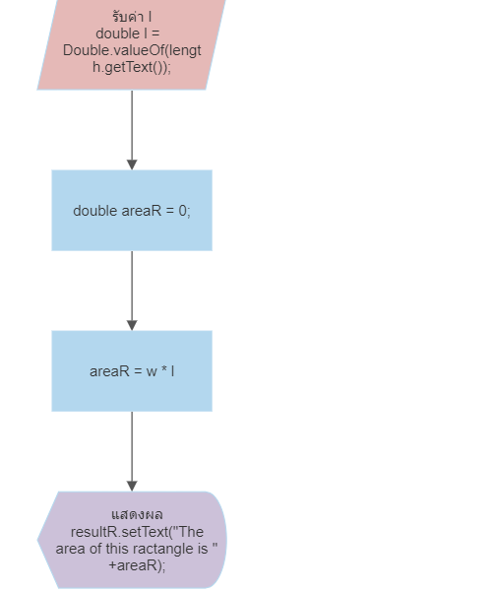
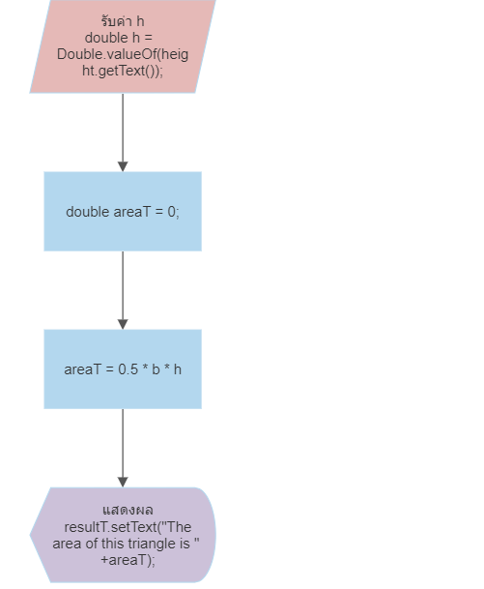
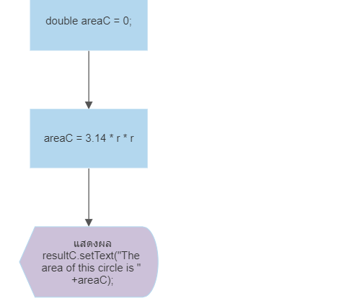
rectangle
triangle
circle

Slide 10
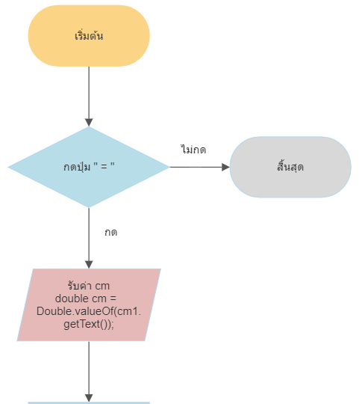
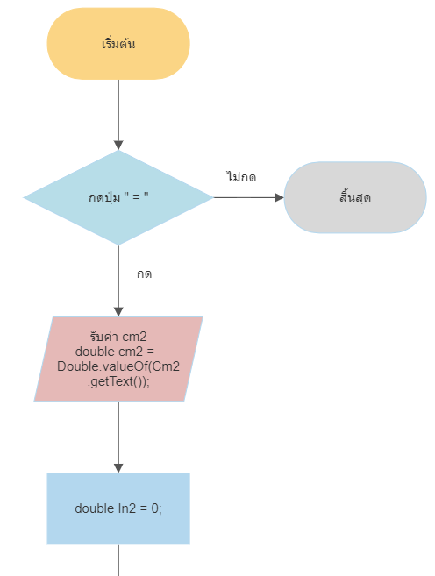
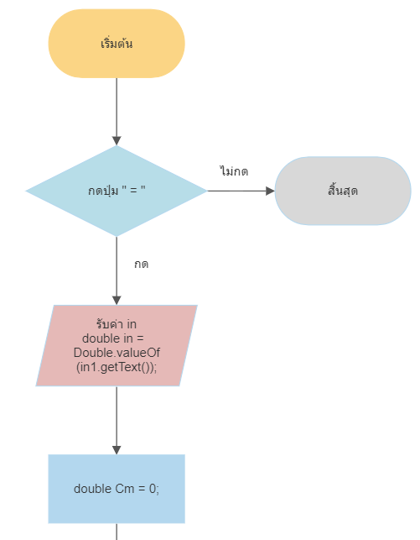
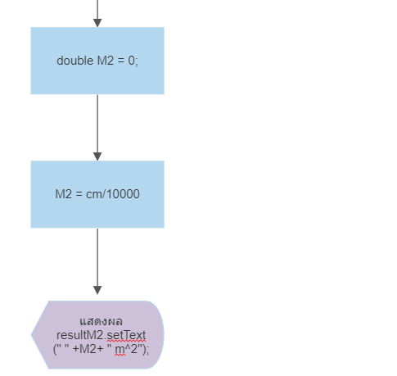
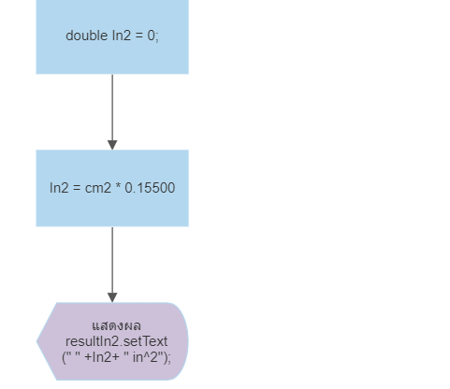
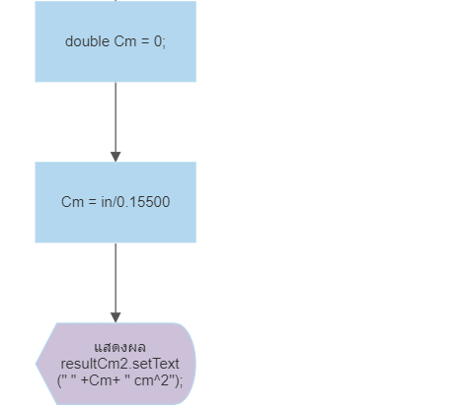
Cm^2 >> M^2
CM^2 >> IN^2
IN^2 >> CM^2

Slide 11
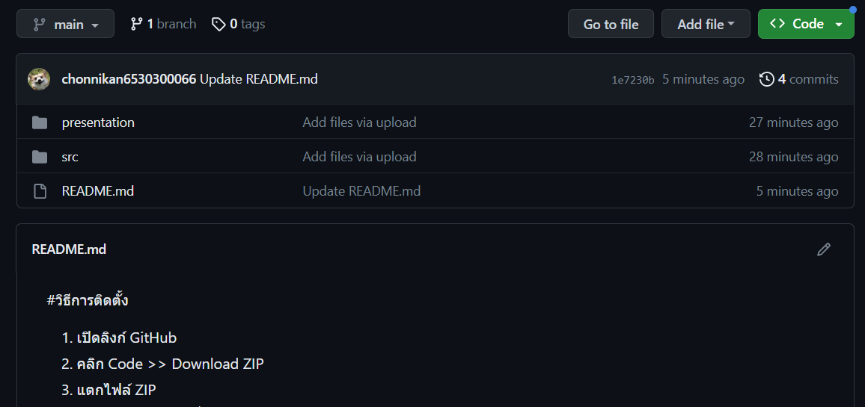
วิธีการติดตั้ง
1. เปิดลิงก์ Github
………………..……

Slide 12
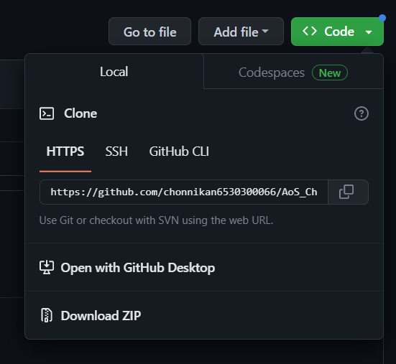
2. คลิก Code >> Download ZIP
………………..……

Slide 13
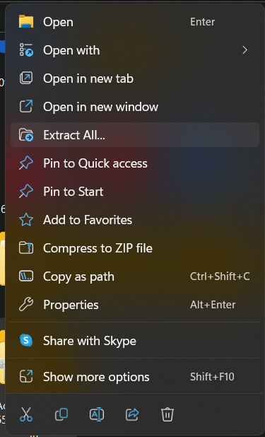
3. แตกไฟล์ ZIP
………………..……

Slide 14
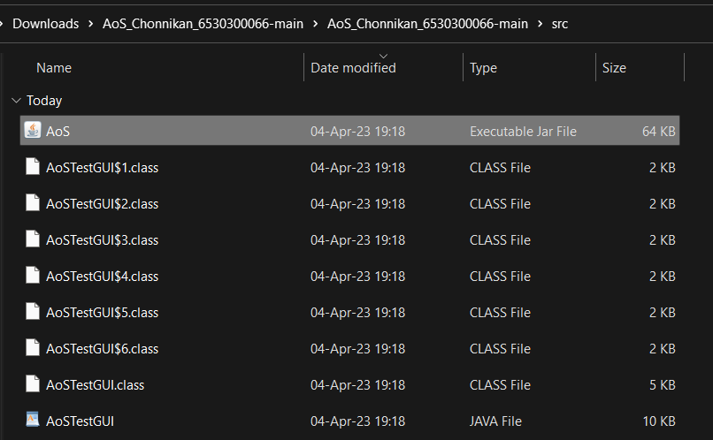
4. คลิกโฟลเดอร์ AoS_Chonnikan_6530300066-main >>
src >>ไฟล์ AoS.jar เพื่อทำการเปิดโปรแกรม
………………..……

Slide 15
วิธีการใช้งาน

Slide 16
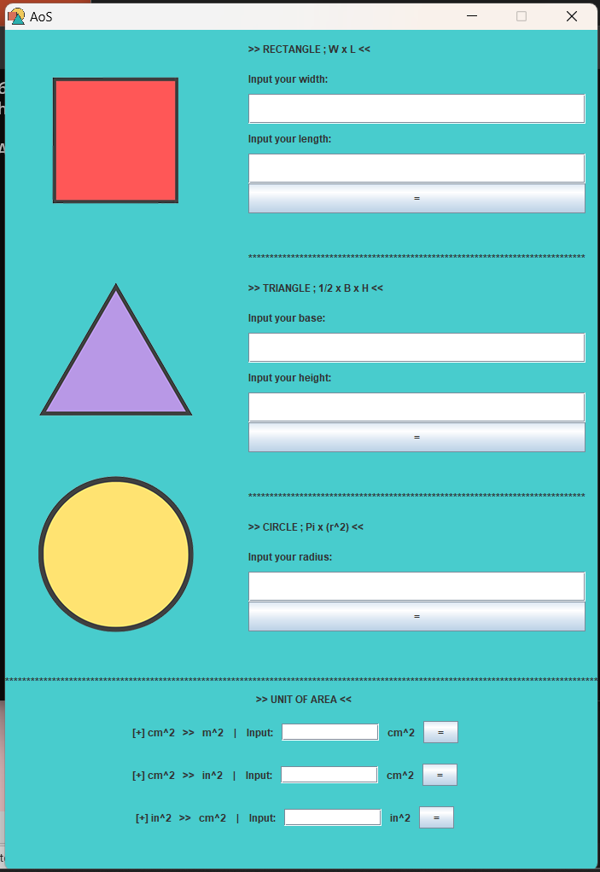
เปิดโปรแกรม AoS

Slide 17
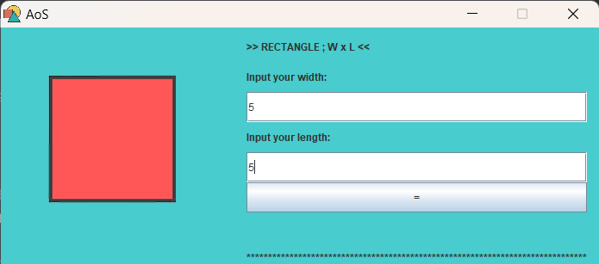
………………..……
2. ใส่ค่าที่ต้องการคำนวณลงในช่องว่าง
………………..……

Slide 18

………………..……
3. คลิกปุ่ม “ = ”
………………..……

Slide 19

………………..……
ผลลัพธ์จะออกมาดังรูป จากนั้นคลิกปุ่มกากบาท
เพื่อทำการปิดการใช้งานโปรแกรม
………………..……

Slide 20
Youtube & Source code (github)
YOUTUBE :
https://youtu.be/uWTYwdBdhko
SOURCE CODE :
https://github.com/chonnikan6530300066/AoS_Chonnikan_6530300066.git

